Slide 1
C/C++ Programming 9주차
이천솔 서상원

Slide 2
Contents
구분 | 내용 | 비고
1주차 | OT
2주차 | C++ 개요
3주차 | 문자열
4주차 | 클래스
5주차 | 변수종류, 상수, 동적 메모리할당, 오버로딩
6주차 | 제어구문과 함수, 오버로딩 심화
7주차 | 클래스의 상속
8주차 | 중간고사
9주차 | 프렌드
10주차 | 복사생성자, 대입연산자 | 변경 가능
11주차 | 다중상속
12주차 | STL
13주차 | 변경 예정
14주차 | 변경 예정
15주차 | 기말고사

Slide 3
상속
기초클래스(Base Class) & 파생클래스(Derived Class)
기초클래스(부모클래스) : 상속을 해주는 원본 클래스
파생클래스(자식클래스) : 상속을 받는 클래스
class 부모클래스
{
// …
};
Class 자식클래스 : 부모클래스
{
// 부모클래스의 모든 상태와 행동이 전달됨.
};

Slide 4
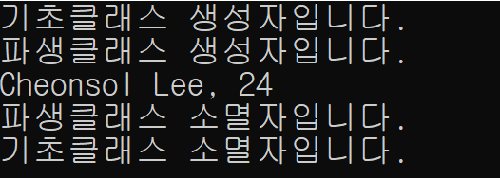
파생클래스 생성자 & 소멸자
파생클래스의 생성자
기초클래스 객체가 먼저 생성
파생클래스 생성자가 멤버 초기화 리스트를 통해 기초클래스 생성자에 기초 클래스 정보를 제공해야함
파생클래스 생성자는 파생클래스에 새로 추가된 데이터 멤버들을 초기화 해야함
멤버 초기화 리스트에 기초 클래스 생성자를 제공하지 않으면 프로그램은 디폴트 기초 클래스 생성자로 사용
파생클래스의 소멸자
객체의 소멸은 객체의 생성과 반대 순서

Slide 5
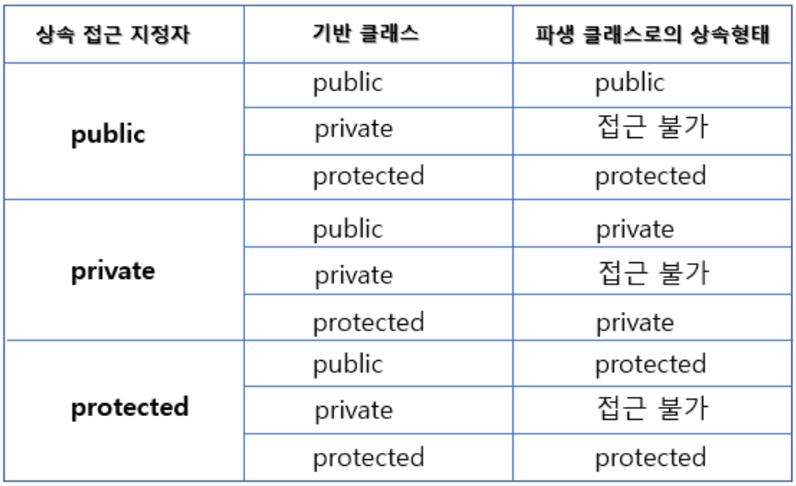
상속 접근 지정자

Slide 6
접근 제어
Public : 클래스의 외부에서 접근이 가능한 멤버
Protected : 클래스 외부에서 접근이 불가능하고, 클래스 내부, 파생클래스, 프렌드에서 접근 가능
Private : 클래스 외부, 파생클래스에서 접근이 불가능하고,
클래스 내부와 프렌드에서만 접근 가능

Slide 7
프렌드
클래스 객체 private영역을 클래스 외부에서 접근 불가
프렌드를 이용하면 클래스 내부가 아닌 곳에서 private 영역 접근 가능
프렌드 함수
어떤 클래스에 대한 이항 연산자 오버로딩 할 경우
Cout의 << 연산자, cin의 >> 연산자 오버로딩
프렌드 클래스
프렌드 멤버 함수

Slide 8
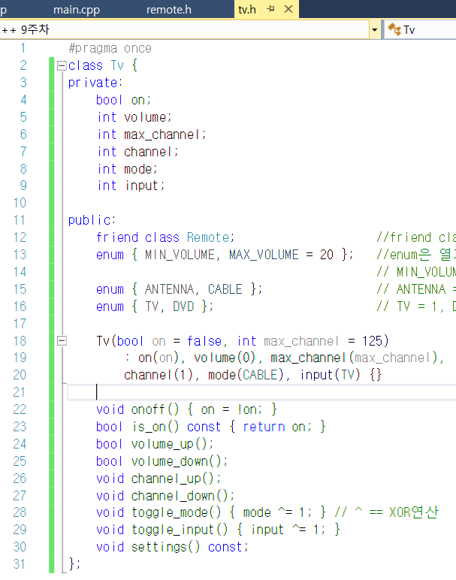
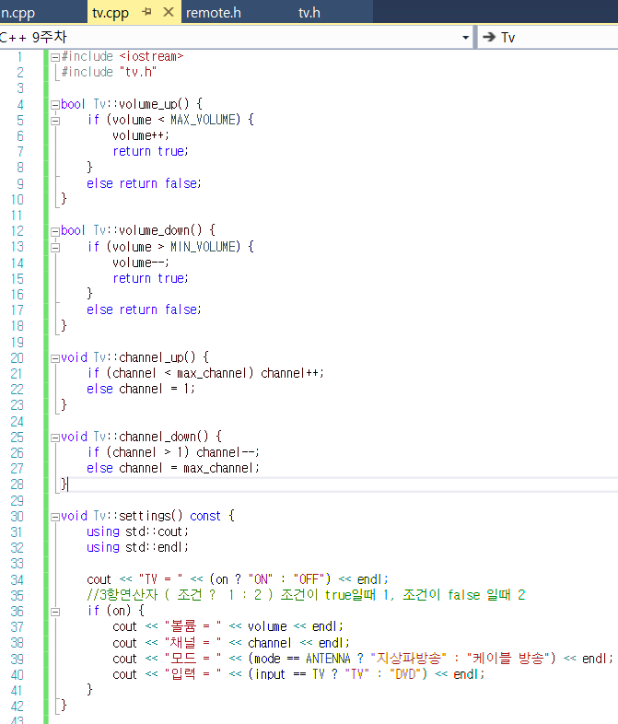
프렌드 클래스
1번 소스 참조

Slide 9
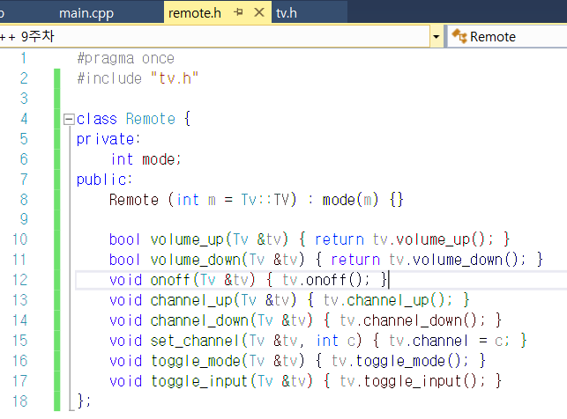
프렌드 클래스
Remote 클래스의 메서드들은 Tv클래스의 객체를 사용하기 때문에 Tv클래스의 정의를 알아야한다. 따라서 tv.h를 include 해줘야한다.

Slide 10
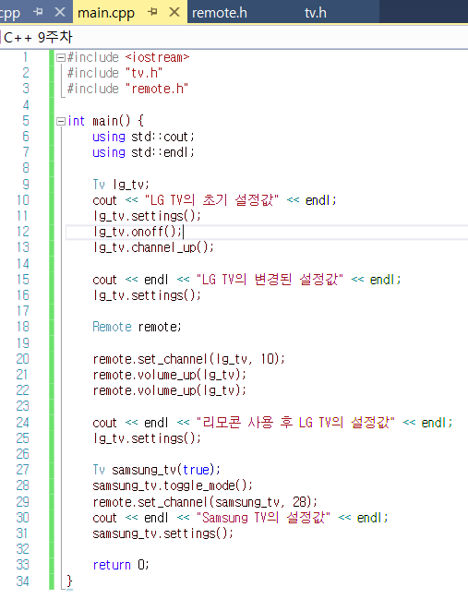
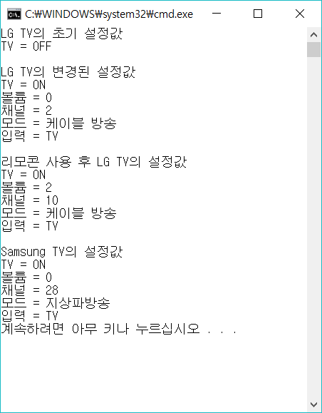
프렌드 클래스

Slide 11
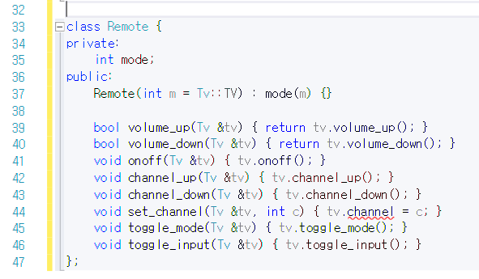
프렌드 클래스
Remote 와 Tv클래스를 같은 헤더파일 내에 쓸 경우
Remote 클래스의 메서드들이 Tv 클래스 멤버에 접
근하므로 Tv의 정의가 앞에와야한다.
Tv클래스들의 메서드들에서 Remote 클래스의 멤
버에 접근하지 않으므로, Remote 클래스가 friend라
는 선언만 되어있으면 된다.

Slide 12
프렌드 멤버함수
앞의 예제를 보면 대부분 Remote의 메서드들은 Tv클래스의 public 인터페이스를 사용해서 구현됨.
그 메서드들은 프렌드의 자격이 필요하지 않다.
프렌드 자격이 필요한 메서드는 Remote::set_channel()이 유일하다.
클래스 전체를 프렌드로 만드는 대신 원하는 메서드만 다른 클래스에 대해 프렌드로 만들려면
Tv 클래스의 선언 안에 Remote::set_channel() 메서드를 프렌드로 선언
하지만 컴파일러가 Remote 클래스의 정의를 미리 알고있어야 한다.
Remote의 정의가 Tv앞에 와야함을 의미 -> 하지만 Tv 정의도 Remote의 앞에 와야함.
이 것을 피하는 방법은?
선언들과 정의들을 배치하는 순서에 신경을 쓴다.

Slide 13
프렌드 멤버함수
순서 1
class Tv; //사전선언
class Remote {
void set_channel(Tv &t, int channel) { tv.channel = channel; }
};
class Tv {
friend void Remote::set_channel(Tv &t, int channel);
};
순서 2
class Remote; //사전선언
class Tv {
friend void Remote::set_channel(Tv &tv, int channel);
};
class Remote {
void set_channel(Tv &tv, int channel) { tv.channel = channel; }
};
컴파일러가 Remote::set_channel() 메서드의 존재를 알 수 있다.
컴파일러가 Remote::set_channel() 메서드의 존재를 아직모른다.

Slide 14
프렌드 멤버함수
class Tv;
class Remote {
void set_channel(Tv &tv, int channel);
void onoff(Tv &tv) { tv.onoff(); }
};
class Tv {
friend Remote::set_channel(Tv &tv, int channel);
void onoff() { on = !on; }
};
Remote::onoff() 메서드의 정의에서 Tv의 onoff()메서드를 아직 모른
다.

Slide 15
프렌드 멤버함수
class Tv;
class Remote {
void set_channel(Tv &tv, int channel);
void onoff(Tv &tv);
};
class Tv {
friend Remote::set_channel(Tv &tv, int channel);
void onoff() { on = !on; }
};
inline void Remote::onoff(Tv &tv) { tv.onoff(); }
Remote에서는 원형만 선언하고, 정의를 아래에 놓아 Tv::onoff()메서드가 알려진
다음 처리
만약, 인라인이 아니면 소스파일에서 구현

